Slide 1
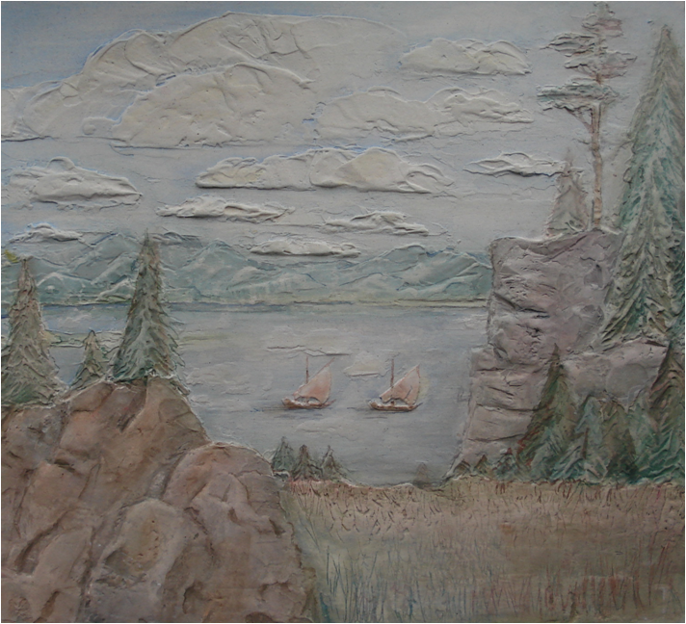
Роспись по декоративной штукатурке

Slide 2
Создание эскиза
1этап

Slide 3
Эскиз в тоне
2 этап

Slide 4
Перенос эскиза на картон
3 этап

Slide 5
Работа с витанитом
4 этап

Slide 6
Работа в цвете
5 этап

Slide 7
Примеры работ

Slide 8
Примеры работ

Slide 9
Примеры работ

Slide 10
Примеры работ

Slide 11
Примеры работ

Slide 12
Примеры работ

Slide 13
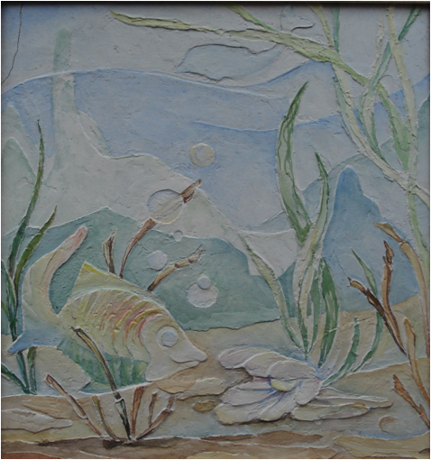
Примеры работ

Slide 14
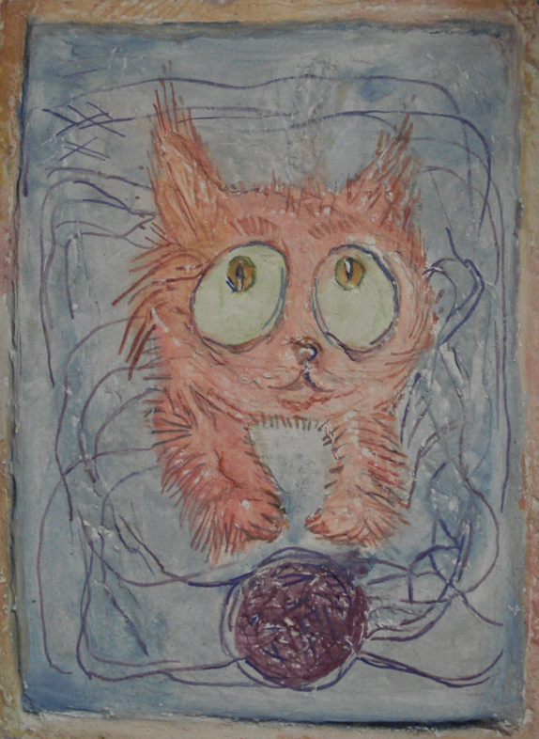
Примеры работ

Slide 15
Примеры работ

Slide 16
Примеры работ

